Slide 1
Erasmus + gir bedre kvalitet i utdanning
Høgskolen i Østfold, Fredrikstad, 14. mars 2019
Ieva Serapinaite, Diku

Slide 2

Kultur for kvalitet – internasjonalisering i studieprogram

Slide 3

Hva er Erasmus+?
Europakommisjonens utdanningsprogram​ - helhetlig, innovativt og integrert
Politisk instrument til å håndtere samfunnsutfordringer
Virkemiddel til å stimulere kvalitetsutvikling i utdanning
Alle utdanningsnivå, alle sektorer, samt koblinger til andre sektorer
Samarbeid med partnere i og utenfor Europa​
Mer enn utveksling​

Slide 4

Erasmus+ 2014-2020
Key Action 1: Mobilitet​
  Mobilitet for studenter og ansatte​
  Fellesgrader ​
Key Action 2: Samarbeid​sprosjekt
  Strategiske partnerskap​
  Kunnskaps- og sektorallianser​
  Kapasitetsbygging​
  European universities​
Key Action 3: Politikkutvikling ​
  Støtte til politikkutvikling og reformer​
​

Slide 5

Erasmus+ 2021-2028
Flere muligheter for utveksling
Samarbeidsprosjekt
  Små-skala partnerskap
  Strategiske partnerskap
Innovasjon
  Kunnskaps- og sektorallianser
  Fremtidsrettede felt
Fremragende utdanning
  Erasmus Mundus fellesgrader
  European universities

Slide 6

Hva er muligheter for kvalitetsutvikling i Erasmus+?
?
Kunnskaps-allianser
European universities
Kapasitets-bygging
Politikk-utvikling EU
Mobilitet
Sektor-allianser
Strategiske partnerskap
EMD Fellesgrader

Slide 7

Erasmus+ mobilitet
Europeisk og global mobilitet, målsetting:
Økt kvalitet på undervisning og læring
Rekruttere de beste studentene fra utlandet
Muligheter for studenter:
Alle studienivå (bachelor, master og phd) + nyutdannede
Studie- og praksismobilitet
Nytt: Virtuell utveksling og digitale praksisplasser
Muligheter for ansatte:
Undervisnings- eller opplæringsopphold
3000 student og ca. 1000 ansatte årlig innen 2020 Måltallet er nådd i 2018!

Slide 8
Erasmus+ strategiske partnerskap
  Nøkkelord: faglige nettverk, innovasjon, kvalitet, resultatspredning og samfunnsrelevans
  Stor fleksibilitet, så lenge aktivitetene er koblet til overordnede mål og er relevante prosjektet
  Innovative praksiser, metodikk og verktøy
  Videreutvikling av studieprogram, moduler og læreplaner (intensive program, sommerskoler, etc.)
  Ulike studie- og undervisningsformer (bruk av IKT, etc.)
  Etablering av nye samarbeidsnettverk (arbeidslivet)
  Policy papers, rapporter, studier eller produkter
  Inkludering av marginaliserte grupper
Erasmus+ Project Results Database
Den største virkemiddel for kvalitetsutvikling i norsk høyere utdanning. 153 strategiske partnerskap høyere utdanning i perioden 2014 – 2018 (38/115)

Slide 9



Morten Wensberg, dekan Fakultet for utøvende kunstfag, UiS
NAVN, tittel
Erasmus + strategic partnership

Slide 10
To «intellectual outputs» (hva vi skal produsere):
MOOC (=nettkurs) i dirigering
Studier/kurs som kombinerer MOOC med samlinger/on-campus («blended learning»)
Innovasjon i høyere utdanning:
Digitalisering
Fleksible utdanninger
Livslang læring
Utdanning i samarbeid med arbeidslivet
Gjennomføring i henhold til plan/budsjett
Kunnskapsdeling («dissemination»)
Mål i prosjektet (foruten dirigentfaget)

Slide 11
Støtte og budsjettkategorier
Teachning, training and learning activities
Intellectual outputs
Transnational project meetings
Special needs
Multiplier events
Project managemnet and implementation
Transnational project meetings
Exceptional costs
Language preparation
Minst tre partnere, støtte inntil:
2-årige prosjekt: 300.000 EUR
3-årige prosjekt: 450.000 EUR
Budsjettkategorier med definerte satser:
Prosjektadministrasjon og implementering
Deltakelse på prosjektmøter
«Intellectual outputs» (arbeidstimer for utviklingsarbeid)
Resultatspredningstiltak (seminarer og konferanser)
Integrert mobilitet (fysisk, kombinert eller i form av intensive program)
Spesielle kostnader/ Spesielle tilrettelegging
Desentraliserte og sentraliserte prosjekt (PES-midler)

Slide 12

Erasmus+ kunnskapsallianser
Nøkkelord: strukturert og langsiktig samarbeid mellom utdanning og arbeidsliv; bro mellom de ulike sektorene; innovasjon og entreprenørskap
Sentraliserte prosjekt
Stor konkurranse på europeiske nivå
Prosjektrammer:
  Minst 6 organisasjoner fra 3 programland
  Minst 2 høyere utdanningsinstitusjoner og 2 bedrifter
Støtte
  2-årige prosjekt: 700.000 EUR
  3-årige prosjekt. 1.000.000 EUR

Slide 13

Kapasitetsbyggingsprosjekt
Nøkkelord: samarbeid med institusjoner i partnerland om kapasitetsbygging og utvikling
Sentraliserte prosjekt
Stor konkurranse på europeiske nivå
Prosjektrammer:
  Fellesprosjekt (institusjonsnivå): nye læreplaner og studieprogram, undervisnings- og læringsmetoder, etc.
  Strukturelle prosjekt (systemnivå): reformer på nasjonalt nivå med støtte fra myndighetene i partnerland - modernisering, styring og ledelse av høyere utdanning, osv.
Støtte: 1.000.000 EUR for tre år

Slide 14
European universities
Nøkkelord: pilotordning, tverrfaglige samarbeidsprosjekt for å løse samfunnsutfordringer
European curriculum customised by each student leading to a European degree
Innovative curricula with innovative pedagogies + embedded structured student mobility
Enhanced staff mobility between the partner institutions to teach/do research/work
+
+
=
European inter-university Campuses
Bachelor/Master/Doctoral levels

Slide 15
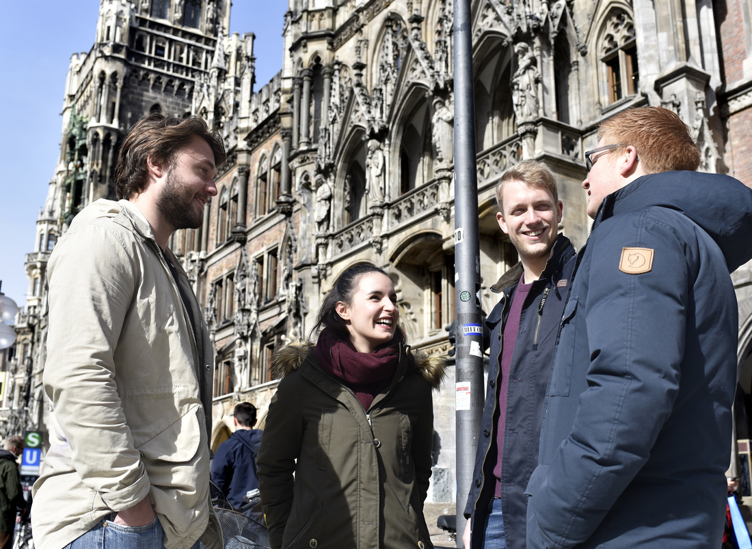
Policy: Overordnet strategisk tiltak
Legge til rette for og forsterke satsningene på utdanning og innovasjon, for eksempel:
Kunnskapsutvikling innen utdanning, opplæring og ungdom
Undersøkelser, utvikling av statistikk og analyser
Større konferanser og seminar
Fremtidsrettede utdannings- og innovasjonstiltak
Kvalitetsutvikling og ulike nettverk
Samarbeid med internasjonale organisasjoner

Slide 16
Strategisk bruk av Erasmus+
Utveksling for studenter og ansatte (fysisk, kombinert og digital)
Strategiske partnerskap
Fellesgrader
Kunnskaps- og sektorallianser
Kapasitetsbygging
European universities
Horisont 2020
Kreativ Europa
Interreg og andre
Eus program og ordninger

Slide 17

Erasmus+ gir bedre kvalitet i utdanning
Erasmus+
Entreprenør-skap
Innovasjon
Arbeidsliv
Økt mobilitet
Samfunns-utfordringer
Synergier med andre program og tiltak
Fremmedspråk og interkulturell forståelse
Faglige og tematiske nettverk
Digitalisering

Slide 18
Takk for oppmerksomhet!

